Slide 1
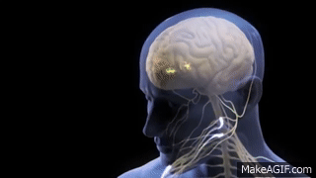
Studia vero

Slide 2
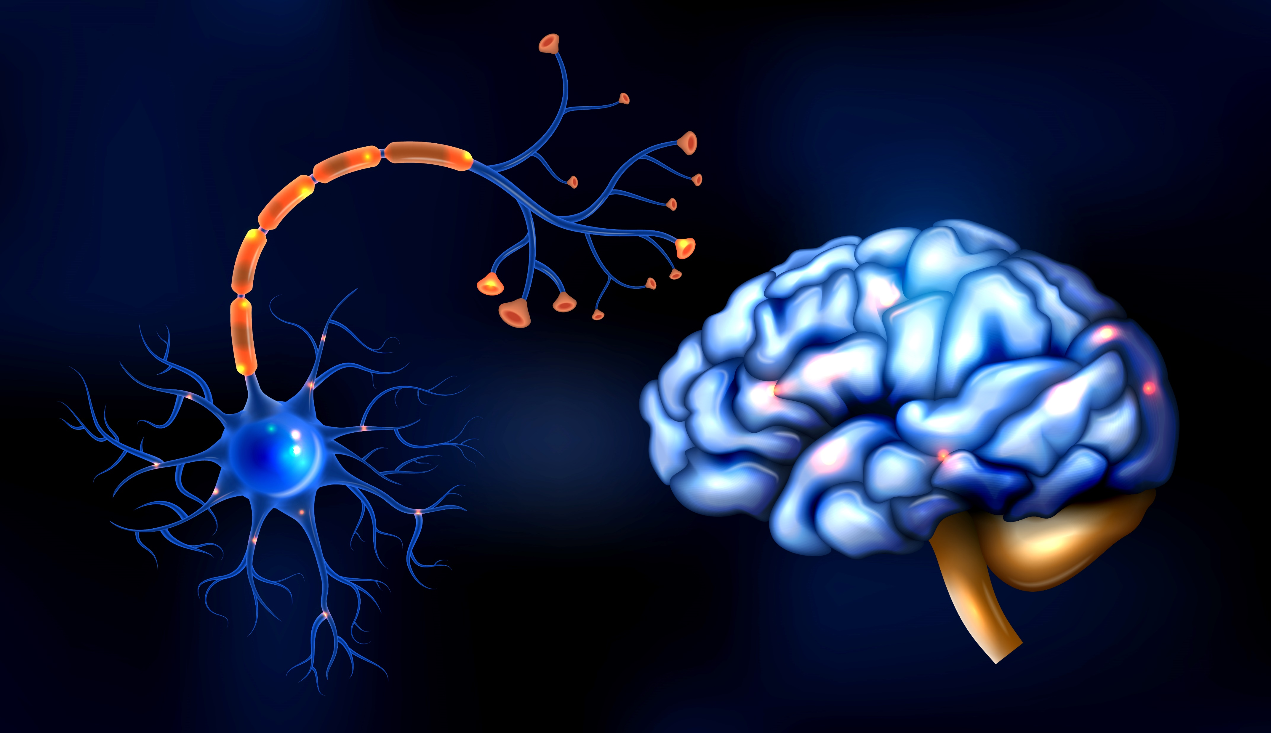
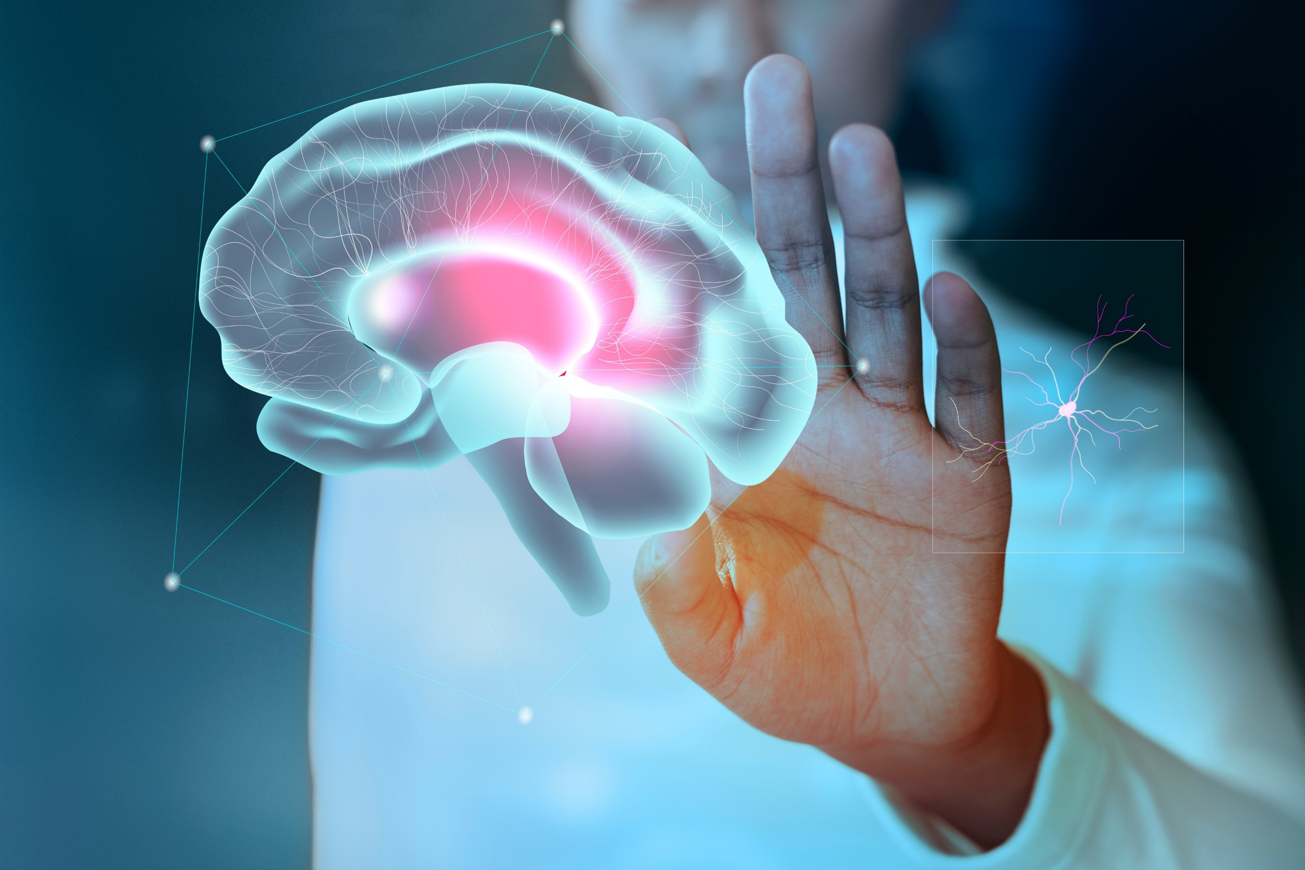
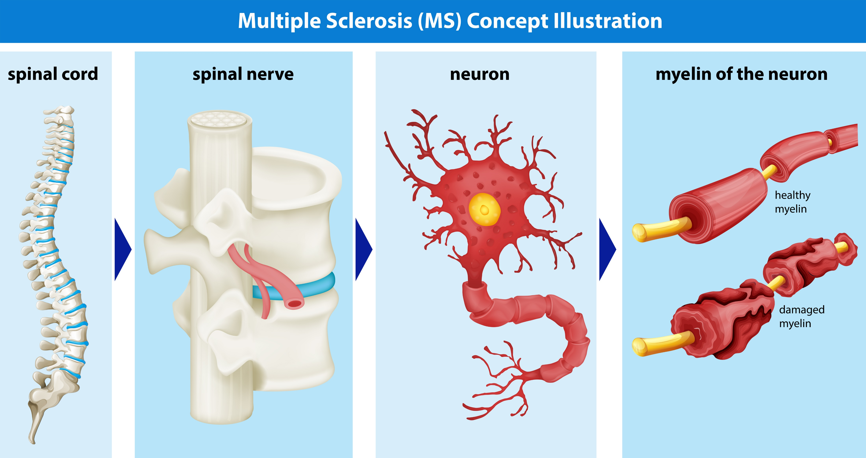
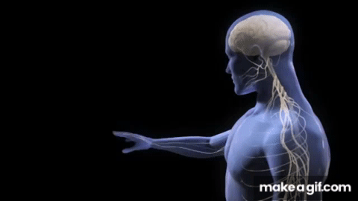
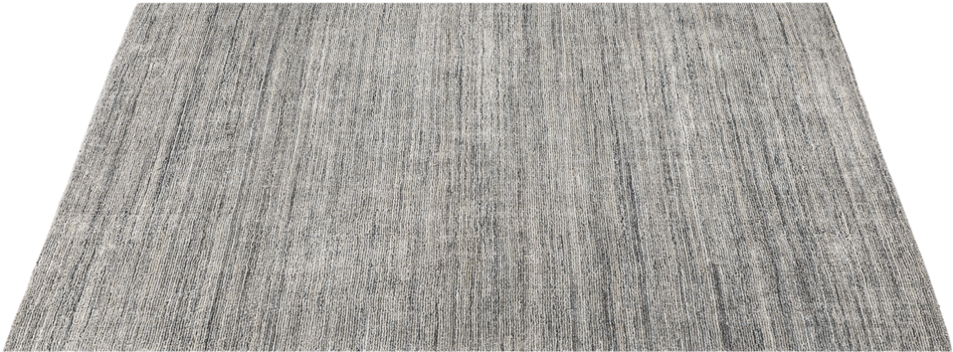
Parleremo di cosa consiste il sistema nervoso?
Studia vero
Qual è la sua funzione nel corpo di un organismo?

Slide 3
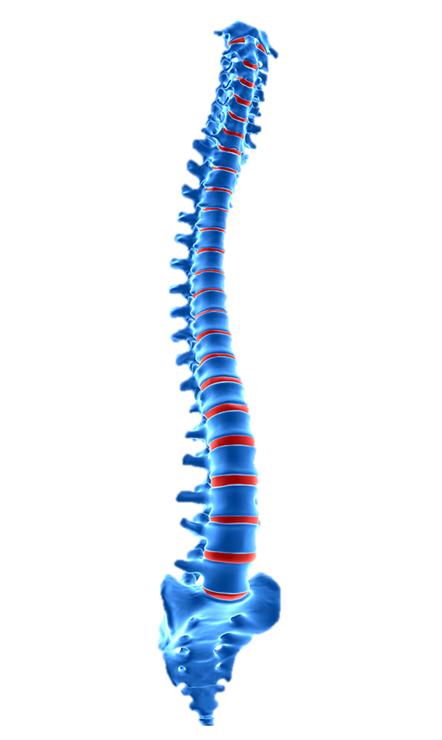
Studia vero
Il sistema nervoso è formato dal:
l’encefalo
dal midollo spinale
dai nervi e dai gangli

Slide 4
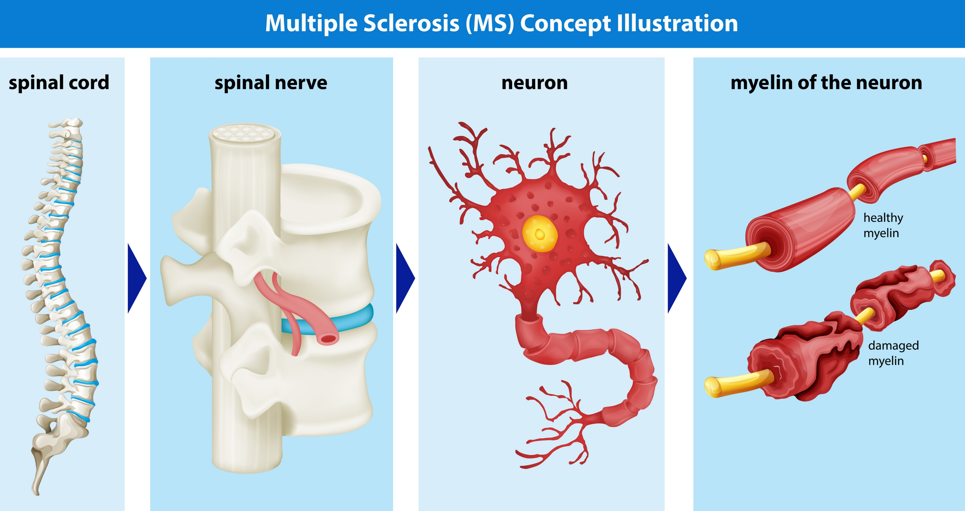
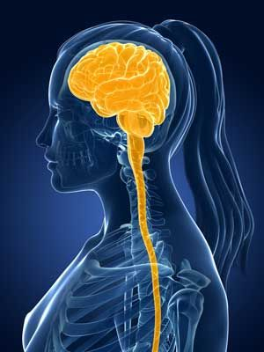
Midollo spinale che si trova all'interno della
sistema nervoso centrale
è formato da
Midollo spinale che si trova all'interno della
Midollo spinale
Encefalo che è protetto dal
Studia vero
cranio
colonna vertebrale.

